Slide 1
Iekšējā audita darbības rezultāti 2016.gadā
Iekšējā audita departamenta Iekšējā audita politikas plānošanas nodaļas vadītāja Vija Gurkovska
09.06.2017.

Slide 2
Informatīva ziņojuma struktūra
Viedoklis par iekšējās kontroles sistēmas darbību ministrijās un iestādēs
    iekšējā audita sistēmas darbības ietvars
    iekšējā audita darba rezultāti – pievienotā vērtība
    viedoklis par IKS
Iekšējā audita struktūrvienību darbības rezultatīvo rādītāju analīze
Iekšējā audita struktūrvienību darba koordinācija un kvalitātes uzraudzība
Ministru kabineta noteiktās auditējamās prioritātes īstenošana
Galvenie secinājumi un iekšējā audita turpmākā attīstība

Slide 3
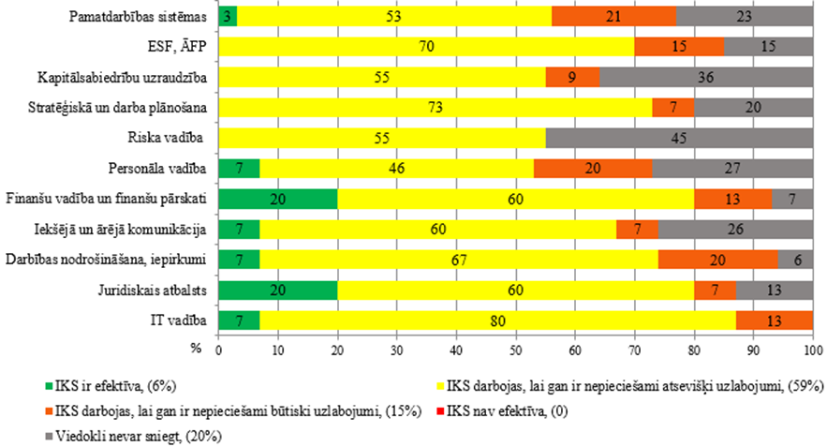
Kopējais viedoklis par IKS
Auditori sniedz viedokli par 80% valsts pārvaldē īstenotajām funkcijām un uzdevumiem
Iekšējās kontroles novērtējums sistēmu griezumā

Slide 4
Aspekti, kas ietekmē viedokli par IKS
Nepārtraukta kvalitāte
darba izpildes un kvalitātes prasību ievērošana
Notikumi
ieteikumu ieviešanas gaita
Nosegums
notikumi, kas notikuši pēc audita beigām vai ārpus audita
vai audita vide aptver visas iestādes darbības jomas
vai audita plāns un tā izpilde nosedz visu audita vidi noteiktā laika periodā
pārliecinoties, ka regulāri tiek auditētas sistēmas ar augstu prioritāti.
pierādījumi par IKS efektivitāti vai neefektivitāti un to būtiskums un ietekme uz iestādi

Slide 5
Auditoru būtiskākie atklājumi
Pārskata gadā veikti 166 iekšējie auditi un ieviesti 1296 ieteikumi.
Veikto iekšējo auditu rezultātā:
prioritāri veicamā audita ietvaros valsts pārvaldē kopumā sniegts ieguldījums Informācijas un komunikācijas tehnoloģiju (turpmāk – IKT) projektu vadības procesu uzlabošanai un mērķtiecībai, sasniedzamo rezultātu uzlabošanai un virzībai uz vienotu projektu vadības procesu iestādēs un nozarēs;
ministrijās un iestādēs paaugstināta izpratne par efektivitātes aspektiem un veicināta pieeja procesu norises un resursu izlietojuma organizēšanai saskaņā ar funkcionālās efektivitātes, ekonomiskās efektivitātes, resursu izmaksu efektivitātes jeb lietderības principiem;
uzlabota rezultātu sasniegšanas un kvalitātes kontrole un vērtēšana līgumos deleģēto valsts pārvaldes funkciju izpildē, dotāciju izlietojumā, tai skaitā identificēts un pārtraukts nelietderīgs resursu patēriņš;
mērķtiecīgas attīstības nodrošināšanai pilnveidoti stratēģiskās plānošanas procesi, tostarp mērķu un sasniedzamo rezultātu pārvaldība, politikas mērķa sasniegšanas pakāpes novērtēšana, būtiskāko problēmu un nepieciešamo pilnveidojumu identificēšana;
mērķtiecīgākai funkciju izpildei uzlaboti politikas ieviešanas koordinēšanas procesi, informācijas apmaiņa un atgriezeniskā saikne starp politikas veidotājiem un ieviesējiem, piešķirtā finansējuma mērķtiecīga izlietojuma izvērtēšana;

Slide 6
Auditoru būtiskākie atklājumi (turpinājums):
vairākās iestādēs apzinātas problēmu jomas un uzlabota starpinstitucionālā sadarbība gan viena resora iestāžu ietvaros, gan starp resoriem, tādā veidā uzlabojot koordinētu pieeju kopīgu uzdevumu izpildei, krīzes gadījumu vadīšanai, kā arī nodrošinot kvalitatīvāku pakalpojumu sniegšanu iedzīvotājiem;
nodokļu administrēšanas un maksātnespējas procesos optimizēts laika patēriņš un veicamās darbības, samazināts manuāli veicamais darbs, rezultātā samazinot nodokļu maksātāju slogu;
veikta virkne uzlabojumu dažādos iestāžu darbības jautājumos, piemēram, novērsta ārējo pārbaužu veicēju darba dublēšanās; grāmatvedības uzskaitē iekļauti īpašumi, par kuriem iestādēm iztrūka informācija vai tā bija neprecīza; novērsta fizisko personu datu apstrādes noteikumu neievērošana; pārnesot pakalpojumus e-vidē mazināta korupcijas risku iespējamība; uzlabota kapitālsabiedrību uzraudzība un pārmaiņu vadības process.
Lai pilnveidotu iekšējās kontroles sistēmu, iekšējo auditu rezultātā ir izstrādāti ieteikumi, iestāžu vadītāji ir apstiprinājuši rīcības un pasākumus iekšējās kontroles sistēmas pilnveidošanai, tādējādi novēršot konstatētās nepilnības un to cēloņus, kā arī preventīvi samazinot identificētos riskus.

Slide 7
Darba izpildes un kvalitātes rādītāji:
81% ieteikumu ieviešana;
84% gada plāna izpilde;
sertificēto iekšējo auditoru skaits – 49% no kopējā auditoru skaita;
84% iekšējiem auditiem patērētais laiks;
55% pamatdarbības auditu skaits.
Pārskata gadā ieteikumu ieviešana samazinājies par 5 procentpunktiem, savukārt vidējais gada plāna izpildes rādītājs palielinājies par 14% (no 70% uz 84%). Sertificēto iekšējo auditoru skaits samazinājies par 2% (no 51 uz 49%). Iekšējiem auditiem patērētais laiks palielinājies par 3% (no 81 uz 84%). 2016.gadā pamatdarbības sistēmu auditu īpatsvars samazinājies – vidēji par 2% (no 57 uz 55%).

Slide 8
Informācijas un komunikāciju tehnoloģiju projektu vadības audits
MK 01.10.2015. rīkojums Nr.609 «Par kopējām valsts pārvaldē auditējamām prioritātēm 2016.gadam»
IKT projektu vadības audits ir IKT pārvaldības audita turpinājums (2015.gada prioritārais audits).
Periods – pamatā no 19.02.2013. līdz 31.03.2016.
Mērķis – novērtēt ministrijā un iestādē izveidoto IKT projektu vadības iekšējās kontroles sistēmu (COBIT 4.1).
Metodiskais atbalsts – izstrādātas IKT projektu vadības audita vadlīnijas (VARAM, valsts pārvaldes un privātā sektora auditoru kopdarbs). Noorganizētas diskusijas un apmācības Finanšu ministrijā un Valsts administrācijas skolā.

Slide 9
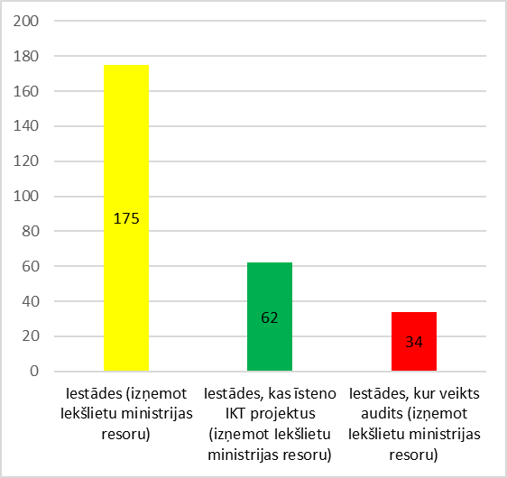
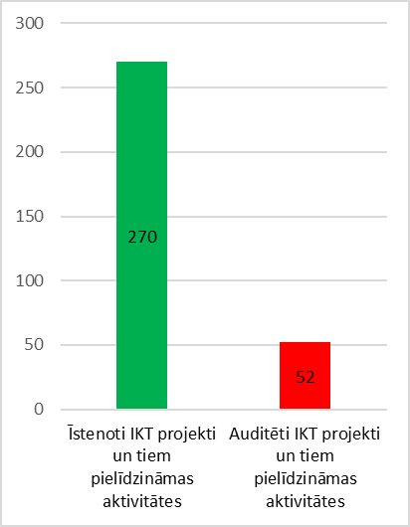
IKT projektu vadības apjoms
IKT projektu vadības auditu apjomā iekļautās iestādes
IKT projektu vadības auditu apjomā iekļautie IKT projekti un tiem pielīdzināmās aktivitātes

Slide 10
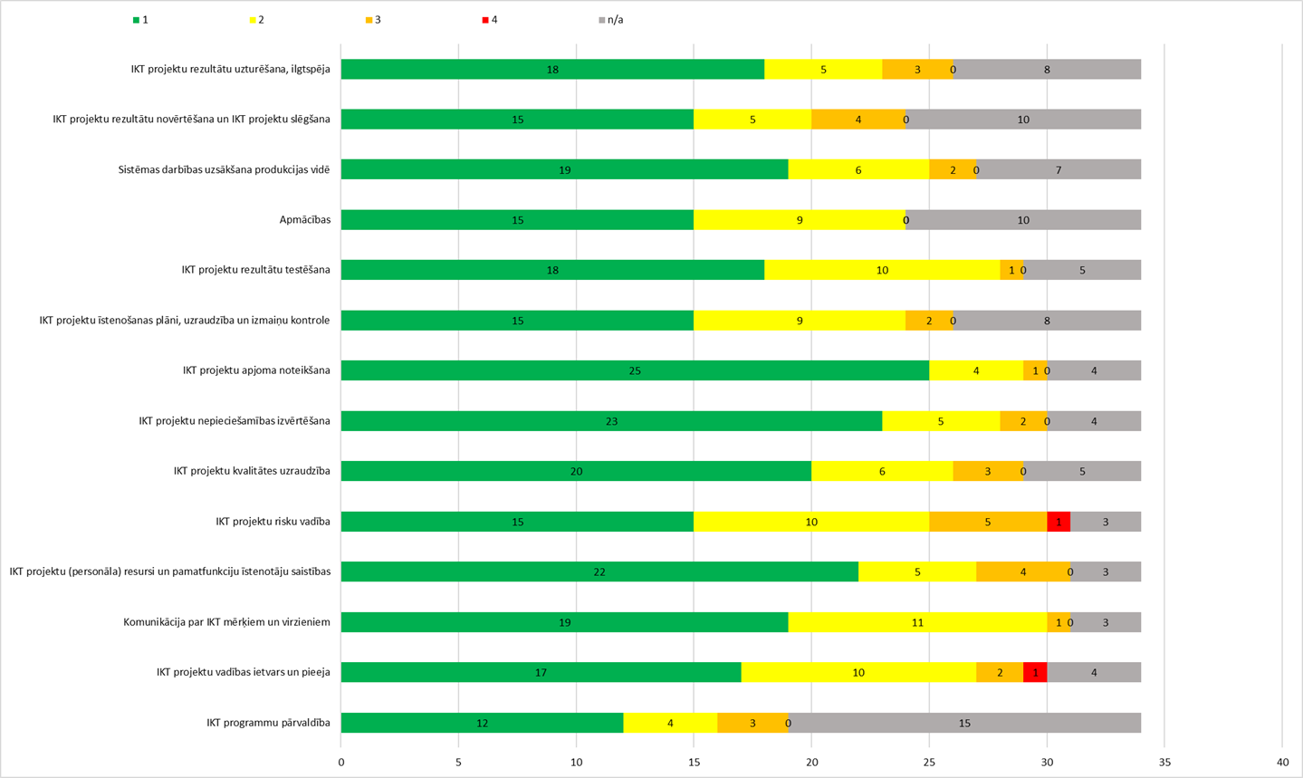
IKT projektu vadības auditu rezultāts (1)
IKT projektu vadības 14 procesu iekšējo kontroļu darbības un efektivitātes novērtējums

Slide 11
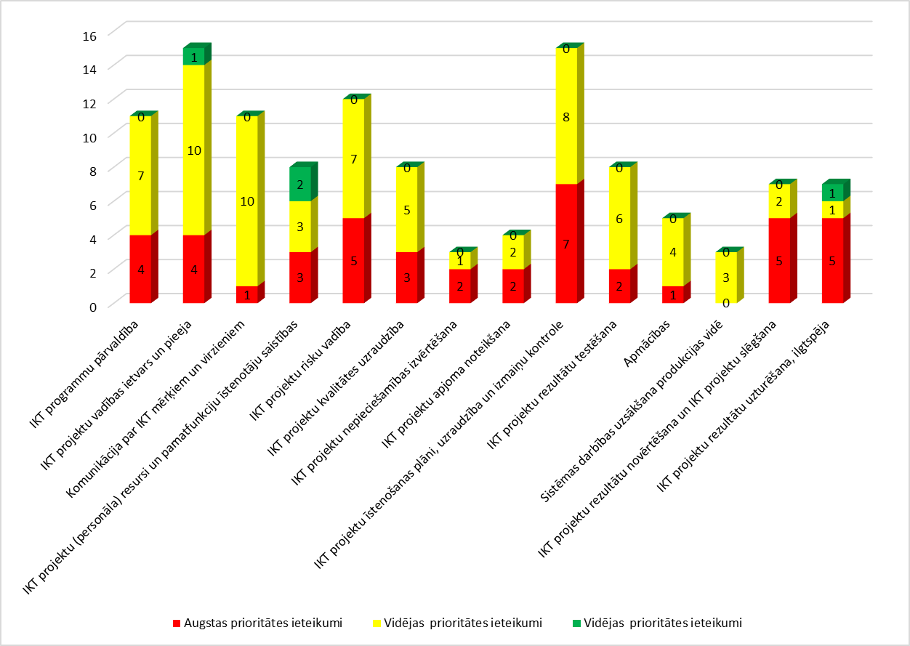
IKT projektu vadības audita rezultāts (2)
Audita ieteikumi IKT projektu vadības 14 procesu griezumā

Slide 12
IKT projektu vadības audita pievienotā vērtība
Audita rezultāti apliecina VARAM priekšstatu par situāciju nozarē un tēmas aktualitāti valsts pārvaldē, t.sk. projektu vadības pamatjēdzienu skaidrošanas nepieciešamību.
Projektu vadības pilnveidošana ir viena no kritiskajām IKT pārvaldības jomām un izvirzāma par prioritāti kopējā procesu sakārtošanā.
Daļa auditu ieteikumi akcentē un paplašina priekšstatu par projektu vadības saistīto procesu būtisko ietekmi:
  būtiski nepieciešama kvalitatīva projektu sagatavošana (projekta nepieciešamības izvērtējums, lietotāju iesaiste, projekta rezultātu pārbaudes kritēriji);
  jāuzlabo projektu īstenošanas un rezultātu uzraudzība («biznesa» iesaiste, risku vadība, kvalitātes uzraudzība, projekta rezultātu faktiskās ietekmes izvērtējums).
Ieviešot audita ieteikumus, sagaidāms, ka tiks sekmēta IKT pakalpojumu ilgtermiņa un mērķorienetēta plānošana, sakārtots IKT projektu vadības process, uzlabota IKT projekta rezultātu kvalitāte un sekmēta IKT lietotāju apmierinātība. Daži ieteikumi vēljoprojām aktualizē Valsts IKT organizatoriskā modeļa ieviešanas jautājumus.

Slide 13
Iekšējā audita turpmākā attīstība:
Īstenot 2017.gada auditējamo prioritāti – Valsts pārvaldes pakalpojumu audits;
2018.gada auditējamās prioritātes noteikšana;
Efektivitātes novērtējuma palielināšana viedoklī par iekšējās kontroles sistēmu;
Iekšējā audita instrumenta attīstība atbilstoši valsts pārvaldes attīstības tendencēm – maza un efektīva valsts pārvalde:
    efektīva pārvaldība;
    efektīvs IA process.

Slide 14
Sadarbība ar Valsts kontroli:
Pārskata gadā IAS nodrošināja:
ieteikumu ieviešanas izpildes uzraudzību;
koordinēja resora iestāžu sadarbību;
sniedza atbalstu jautājumos, kas saistīti ar amatpersonu atbildības izvērtēšanu par Valsts kontroles revīziju rezultātā atklātajām neatbilstībām.
Turpmākā sadarbība:
savstarpēja apmaiņa ar metodoloģijām;
mērķtiecīga sadarbība apmācību jomā (ES struktūrfondu projekta "Darbības programmas "Izaugsme un nodarbinātība" 3.4.2.specifiskā atbalsta mērķa "Valsts pārvaldes profesionālā pilnveide labāka tiesiskā regulējuma izstrādē mazo un vidējo komersantu atbalsta, korupcijas novēršanas un ēnu ekonomikas mazināšanas jomās" ietvaros;
sadarbība visos revīzijas posmos.

Slide 15
Paldies par uzmanību!

